Slide 1
Člověk je tvor pracující
Sociologie
(Porodní asistentky – PS)
(Zdravotničtí záchranáři – PS)
(Všeobecné ošetřovatelky – PS)
Tomáš Doseděl
dosedel@fss.muni.cz
www.fss.muni.cz

Slide 2
Proč vlastně pracujeme?
Dokážete si představit celý život bez práce?

Slide 3
Proč vlastně pracujeme?
Kvůli penězům

Slide 4
Proč vlastně pracujeme?
Kvůli penězům
Někdo tu práci udělat musí (společenská dělba práce)
moderní společnost vznikla (mimojiné) proto, že lidé se začali specializovat na určitou činnost
k zajištění kvalitního života už si tak nevystačili sami s vlastní rodinou, potřebovali pomoc jiných
společenská solidarita – já udělám to a podělím se s tebou, ty uděláš něco jiného a taky se se mnou podělíš
diferenciace, dělba práce

Slide 5
Proč vlastně pracujeme?
Kvůli penězům
Někdo tu práci udělat musí (společenská dělba práce)
vyvstává otázka, jakou hodnotu má lidská práce
hodina práce = hodina práce
problém odměny (plat) – promítáme náročnost přípravy
problém ceny (zboží) – zbožní fetišismus, cena zboží je stanovena společensky

Slide 6
Proč vlastně pracujeme?
Kvůli penězům
Někdo tu práci udělat musí (společenská dělba práce)
Zábava, seberealizace

Slide 7
Proč vlastně pracujeme?
Kvůli penězům
Někdo tu práci udělat musí (společenská dělba práce)
Zábava, seberealizace
Povolání (od Boha)
Protestantská etika (Max Weber)
Úspěch v práci jako důkaz Boží přízně
Nesnažit se uspět je hřích – mrhání talentem od Boha

Slide 8
Proč vlastně pracujeme?
Kvůli penězům
Někdo tu práci udělat musí (společenská dělba práce)
Zábava, seberealizace
Povolání (od Boha)

Slide 9
Kdo a jak pracuje?

Slide 10
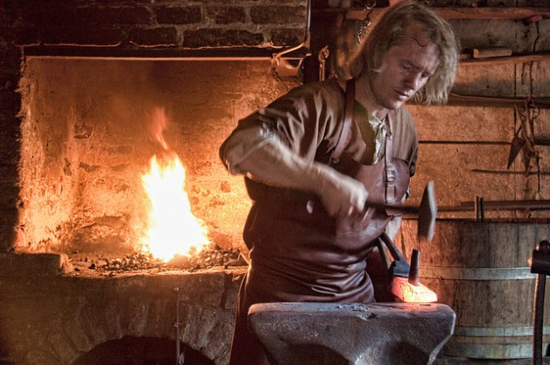
Krok 1: řemeslník - umělec

Slide 11
Krok 1: řemeslník - umělec
Dokáže udělat celý výrobek
Pracuje doma, prodává doma
Nerozlišuje volný a pracovní čas
Nerozlišuje domácí a pracovní peníze

Slide 12
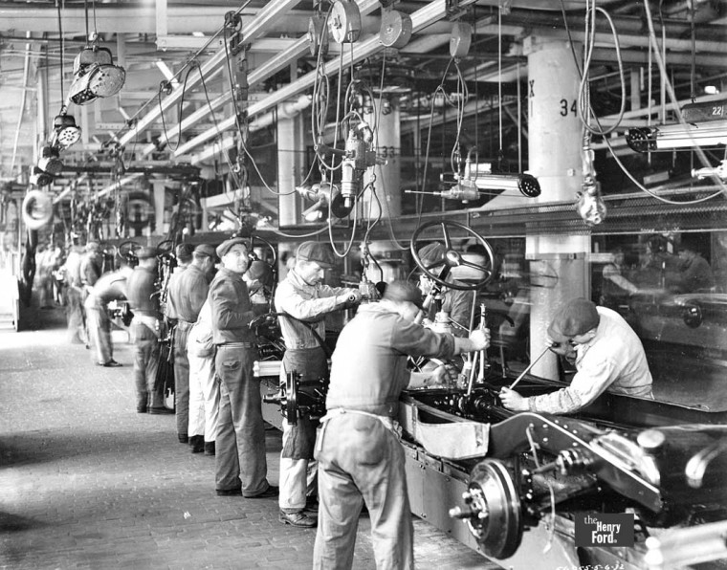
Krok 2: průmyslová výroba

Slide 13
Krok 2: průmyslová výroba
Deskilizace dělníků: umí jen jeden krok
Fordizace výroby: výrobní linka
Práce se přesouvá mimo domov
Rozpad tradičních vazeb
Vykořeněné masy dělníků ve městech
Růst sociálních nerovností

Slide 14
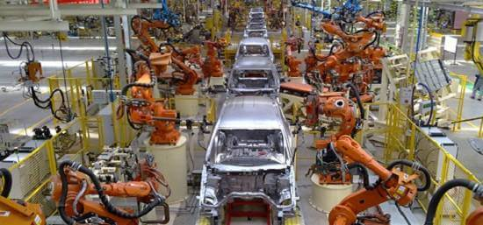
Krok 3: technologická zmena

Slide 15
Krok 3: technologická změna
https://youtu.be/Ox05Bks2Q3s

Slide 16
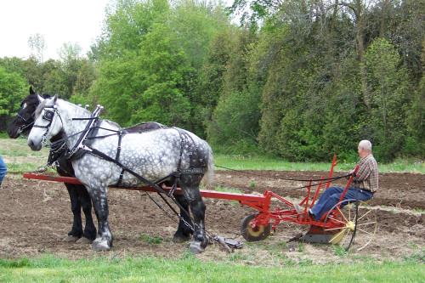
Krok 3: technologická změna

Slide 17
Krok 3: technologická změna
Zavádění strojů od ~1850
4 fáze:
Stroje (tkalcovský)
Pára (lokomotiva, továrny)
Elektřina
Roboti, umělá inteligence

Slide 18
Důsledky technologické změny
Tlak na vyšší kvalifikaci pracovní síly
„počítač nemůže obsluhovat dělník s obecnou školou“
Vytlačování nejméně kvalifikovaných, jejichž práce je nahraditelná stroji
Proces je (většinou) pomalý, lidé se stačí (většinou) přizpůsobovat

Slide 19
Kdo bere nejvíc a proč?

Slide 20
Rozdílnost platů
Buržoazie vs. Proletariát (Karl Marx)
Majitelé výrobních prostředků
Majitelé pracovní síly
Vykořisťování, nadhodnota, fetišizace
Zboží má jen hodnotu práce (hodina jako hodina), zbytek mu přisuzujeme společensky

Slide 21
Rozdílnost platů
Dnešní třídní schémata (EGP, ESeC)
Zaměstnavatelé
Zaměstnanci

Slide 22
Rozdílnost platů
Dnešní třídní schémata (EGP, ESeC)
Zaměstnavatelé
Velcí
Malí
Samostatně výdělečně činní
Zaměstnanci
Salariát (placeni za výkon funkce)
Zaměstnanci (placeni za výkon práce)

Slide 23
Rozdílnost platů
Veřejná vs. soukromá sféra
Muži vs. ženy
Mladí vs. staří
Vyučení vs. maturanti vs. vysokoškoláci

Slide 24
Rozdílnost platů
Vyučený zámečník v nejlepších letech v soukromé sféře
vs.
Zdravotní sestra s maturitou ve veřejné sféře
„Všechno působí současně“ - intersekcionalita

Slide 25
Prekarizace práce

Slide 26
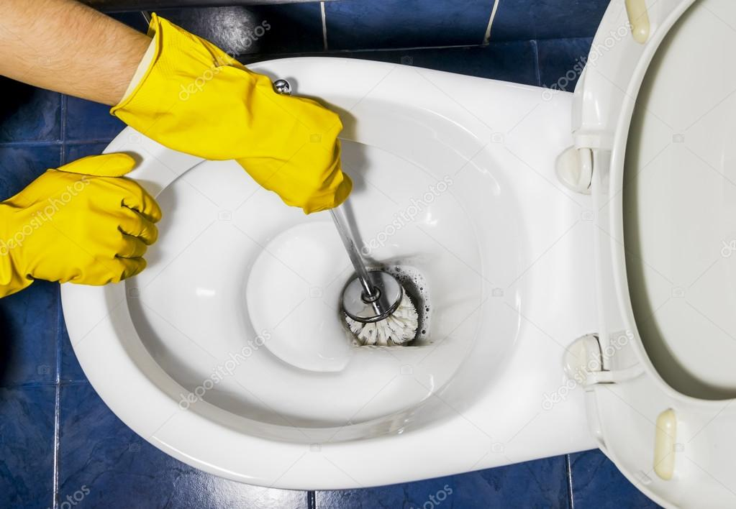
Která práce je špatná?

Slide 27
Která práce je špatná?
Nepříjemná náplň práce?
Nízký příjem?
Zlý šéf?

Slide 28
Která práce je špatná?
Nepříjemná náplň práce?
Nízký příjem?
Zlý šéf?
Nejistota příjmu
Nejistota hodin
Nejistota v osobě zaměstnavatele

Slide 29
Která práce je špatná?
Nejistota příjmu
Nejistota hodin
Nejistota v osobě zaměstnavatele
Taková práce se označuje jako prekérní / prekarizovaná. Lidé, kteří ji vykonávají, tvoří třídu zvanou Prekariát (Guy Standing)

Slide 30
Prekariát – rizikové skupiny

Slide 31
Prekariát – rizikové skupiny
Ženy (zejména s dětmi)

Slide 32
Prekariát – rizikové skupiny
Ženy (zejména s dětmi)
Staří a mladí (začátek a konec kariéry

Slide 33
Prekariát – rizikové skupiny
Ženy (zejména s dětmi)
Staří a mladí (začátek a konec kariéry)
Migranti

Slide 34
Prekariát – rizikové skupiny
Ženy (zejména s dětmi)
Staří a mladí (začátek a konec kariéry)
Migranti
Lidé s nízkým vzděláním

Slide 35
Organizační kultura

Slide 36
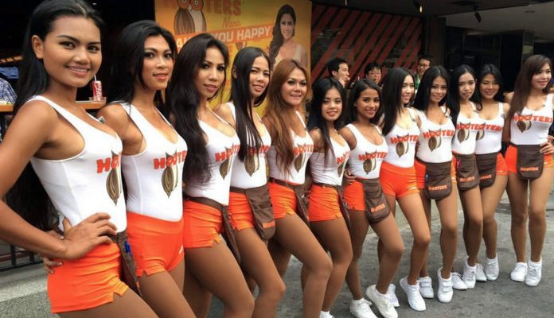
Organizační kultura

Slide 37
Organizační kultura

Slide 38
Organizační kultura
Kultura uvnitř organizace
Upravuje chování členů organizace
Formuluje vnímání a rozpoznávání významů
„Dává věcem význam“

Slide 39
Scheinův model
Tři vrstvy
1. artefakty
2. hodnoty a víry
3. základní výchozí předpoklady

Slide 40
Scheinův model
Tři vrstvy
1. artefakty
Všechno, co je vidět napovrch
Uniformy, způsob chování, uspořádání kanceláří
2. hodnoty a víry
3. základní výchozí předpoklady

Slide 41
Scheinův model
Tři vrstvy
1. artefakty
2. hodnoty a víry
Ideály
firemní filozofie
etické normy
3. základní výchozí předpoklady

Slide 42
Scheinův model
Tři vrstvy
1. artefakty
2. hodnoty a víry
3. základní výchozí předpoklady
Společenské normy, výchova, nedotknutelnost majetku
osobní práva
rovnost mezi muži a ženami…

Slide 43
Scheinův model
Tři vrstvy
1. artefakty
2. hodnoty a víry
3. základní výchozí předpoklad

Slide 44
Dotazy a připomínky?
dosedel@fss.muni.cz

